Slide 1
Point de contrôle Git et GitHub
IBRAHIMA BRUNO GAYE

Slide 2
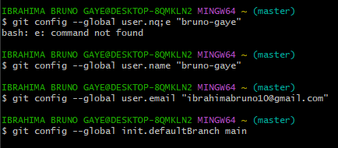
Configuration

Slide 3

Creons le dossier apprend
Creons le dossier apprend

Slide 4

Entrer dans learn-git

Slide 5

Cree third.txt

Slide 6

Initialisation du git

Slide 7
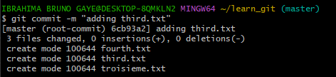
commitation

Slide 8
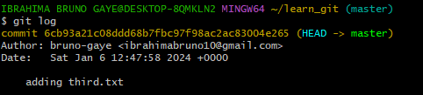
Git log

Slide 9
Creons fourth.txt

Slide 10
Gid add

Slide 11
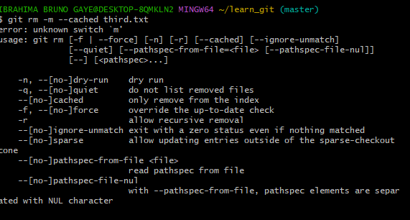
Git rm -m

Slide 12

Gid add third.txt

Slide 13

Gid commit -m

Slide 14
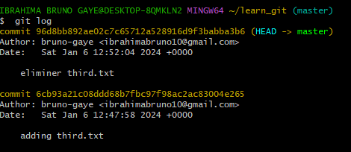
Gid log

Slide 15
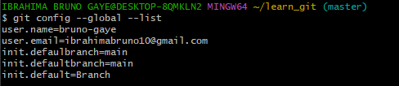
Git config --list

Slide 16
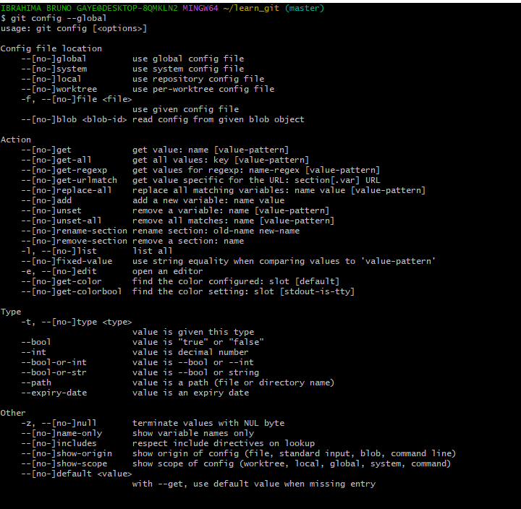
Configuration global

